Slide 1
疾病谱空间分布 异常分析报告

Slide 2
目录
1.立项中的各项说明（通用说明）
（1）数据选取
（2）数据筛选及可用性说明
（3）分析目的
（4）分析指标与分析方法说明
2.异常小区异常疾病分析报告
（1）小区总览
（2）小区疾病I10总览
（3）小区疾病J06总览
（4）就诊类特征统计
（5）用药类特征统计

Slide 3
一.立项中的各类说明 （通用说明）

Slide 4
1.数据选取
（1）使用到的数据表
参保人信息表
t-kc21结算明细表
t-kc22处方明细表
（2）数据选取说明
2020年整年
门诊数据

Slide 5
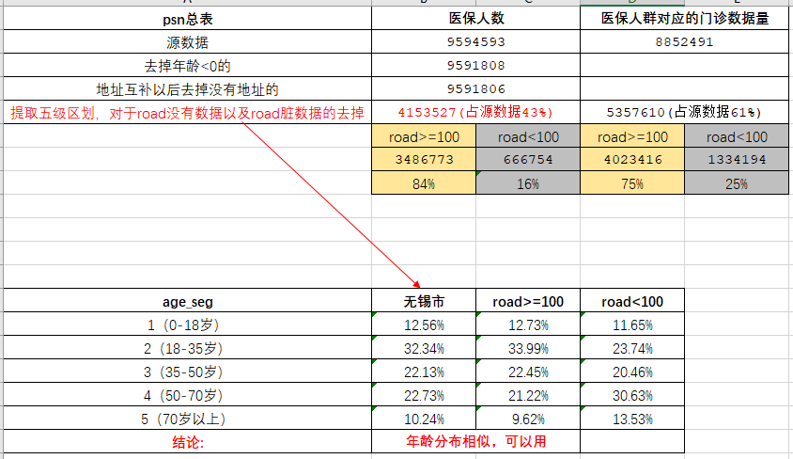
2.数据筛选及可用性说明，所以接下去怎么确定43%的数据就是大部分无锡市的常住人口
对应excel：

Slide 6
- 目的：论证该小区该疾病是否属于类脑中风村事件的性质； - 其中，脑中风村事件的性质，指的是: （1）区域涉及到平时医保管理较难涉及到的村落； （2）某种疾病（一般会选择可医保报销的门慢门特病）高频小额的发生；
3.分析目的

Slide 7
（1）分析的二大指标 - 就诊率 = 就诊人数/医保人数（根据无锡市整体年龄分布做调整） - 人均就诊次数 = 就诊次数/就诊人数（其中，一个结算单号代表一个就诊次数，不需要调整） （2）分析方法 - 异常热点识别 - 描述性统计 - 对比呈现 （3）分析内容 - 人口学特征 - 就诊特征 - 用药特征
4.分析指标与分析方法说明

Slide 8
二.异常小区异常疾病 分析报告

Slide 9
异常小区：滨湖胡埭富润 异常疾病： - I10：原发性高血压 - J06：多发性和未特指部位的急性上呼吸道感染，即普通感冒

Slide 10
1.小区总览

Slide 11
（1）小区总览
 | 无锡市整体 | 小区整体
统计时间 | 2020年整年
统计类型 | 门诊
医保人数 | 3486773 | 444
医保年龄分布 | 见PPT15
就诊人数 | 715364 | 382
就诊年龄分布 | 见PPT15
就诊次数 | 4023416 | 10676
就诊率 | 20.52% | 86.04%
人均就诊次数 | 5.62 | 27.95
调整的就诊率（图表5.1） | 20.52% | 48.93%
调整的人均就诊次数（图表5.2） | 5.62 | 27.95

Slide 12
（2）小区医保人群的年龄分布

Slide 13
（3）医保人群和就诊人群的不同年龄人数的占比分布对比

Slide 14
（4）小区的二大指标

Slide 15
2.小区疾病I10总览

Slide 16
（1）小区疾病I10总览
 | 无锡市I10 | 小区I10
统计时间 | 2020年整年
统计类型 | 门诊
医保人数 | 3486773 | 444
疾病就诊人数 | 113109 | 223
就诊次数 | 542398 | 1713
就诊率 | 3.24% | 50.23%
人均就诊次数 | 4.80 | 7.68
就诊率（调整） | 3.24% | 27.56%
人均就诊次数（调整） | 4.80 | 7.68

Slide 17
（2）疾病I10的二个指标

Slide 18
（3）小区I10历年的门诊就诊对比
road | dis_cat | clinic_type | year | 就诊人数 | 就诊次数 | 就诊率 | 人均就诊次数
滨湖胡埭富润 | I10 | 1 | 2019 | 212 | 1103 | 47.75% | 5.20
滨湖胡埭富润 | I10 | 1 | 2020 | 223 | 1713 | 50.23% | 7.68
说明:
(1)由于本身数据量限制，只能看连续2年的数据；
(2)其中，2019年1-5月的该小区门诊数据缺失，待确认，是缺失，还是因为习惯性下半年开始刷医保卡骗保性质；
(3)自身对比，因此未加入年龄调整；

Slide 19
3.小区疾病J06总览

Slide 20
（1）小区疾病J06总览
 | 无锡市J06 | 小区J06
统计时间 | 2020年整年
统计类型 | 门诊
医保人数 | 3486773 | 444
疾病就诊人数 | 123295 | 306
就诊次数 | 348082 | 3739
就诊率 | 3.54% | 68.92%
人均就诊次数 | 2.82 | 12.22
就诊率（调整） | 3.54% | 41.39%
人均就诊次数（调整） | 2.82 | 12.22

Slide 21
（2）疾病J06的三个指标

Slide 22
（3）小区I06历年的门诊就诊对比
road | dis_cat | clinic_type | year | 就诊人数 | 就诊次数 | 就诊率 | 人均就诊次数
滨湖胡埭富润 | J06 | 1 | 2019 | 301 | 2743 | 67.79% | 9.11
滨湖胡埭富润 | J06 | 1 | 2020 | 306 | 3739 | 68.92% | 12.22
说明:
(1)由于本身数据量限制，只能看连续2年的数据；
(2)其中，2019年1-5月的该小区门诊数据缺失，待确认，是缺失，还是因为习惯性下半年开始刷医保卡骗保性质；
(3)自身对比，因此未加入年龄调整；

Slide 23
4.就诊类特征统计

Slide 24
（1）小区就诊次数人数分布对比情况

Slide 25
（2）小区2个疾病的分布

Slide 26
（3）就诊icd3种类数量的人数分布

Slide 27
（4）2种疾病就诊icd3种类数量的人数分布

Slide 28
（5）不同就诊天数间隔下的就诊次数分布情况
具体到2类疾病下的天数分布与用药药量之间的数据，详见PPT35&PPT36

Slide 29

（6）疾病门诊就诊医疗费用统计
总_范围 | 总_就诊人数 | 总_就诊次数 | 总_医疗费总额 | 总_帐户支付 | 总_统筹支付 | 总_自理(自付)金额 | 总_自费金额 | 总_现金支付
滨湖胡埭富润 | 382 | 10676 | 1344521 | 164070 | 889156 | 74758 | 36434 | 289480
滨湖胡埭富润 |  |  | 3520 | 430 | 2328 | 196 | 95 | 758
滨湖胡埭富润 |  |  | 126 | 15 | 83 | 7 | 3 | 27
- 疾病I10
- 疾病J06

Slide 30

（7）不同医院等级下的门诊医疗费用统计
总_范围 | 医院等级 | 总_就诊人数 | 总_就诊次数 | 总_医疗费总额 | 总_帐户支付 | 总_统筹支付 | 总_自理(自付)金额 | 总_自费金额 | 总_现金支付
滨湖胡埭富润 | 1 | 374 | 9924 | 1,024,941 | 128,913 | 702,345 | 57,245 | 30,197 | 193,683
滨湖胡埭富润 |  |  |  | 2,740 | 345 | 1,878 | 153 | 81 | 518
滨湖胡埭富润 |  |  |  | 103 | 13 | 71 | 6 | 3 | 20
滨湖胡埭富润 | 2 | 45 | 161 | 29,843 | 9,536 | 12,497 | 2,668 | 1,210 | 7,810
滨湖胡埭富润 |  |  |  | 663 | 212 | 278 | 59 | 27 | 174
滨湖胡埭富润 |  |  |  | 185 | 59 | 78 | 17 | 8 | 49
滨湖胡埭富润 | 3 | 104 | 591 | 289,737 | 25,621 | 174,315 | 14,844 | 5,027 | 87,987
滨湖胡埭富润 |  |  |  | 2,786 | 246 | 1,676 | 143 | 48 | 846
滨湖胡埭富润 |  |  |  | 490 | 43 | 295 | 25 | 9 | 149
（1）其中，每一个psn_no如果去过不同等级医院，那么这个psn_no会被重复记录到就诊人数中；
（2）其中，医院等级最低1时，就呈现了多人次高总额高频小额的类似于脑中风村性质的现象；

Slide 31
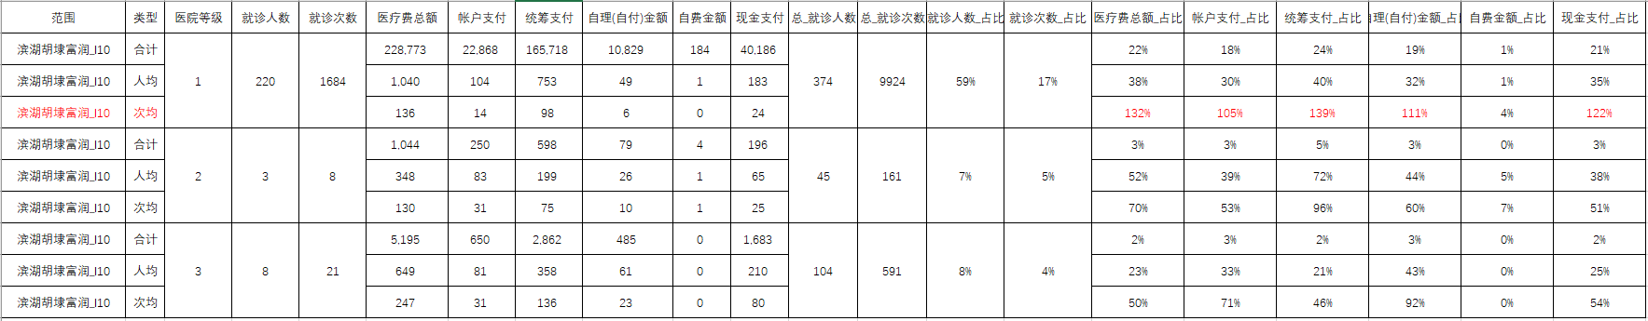
（8）疾病I10-不同医院等级下的门诊医疗费用统计

Slide 32
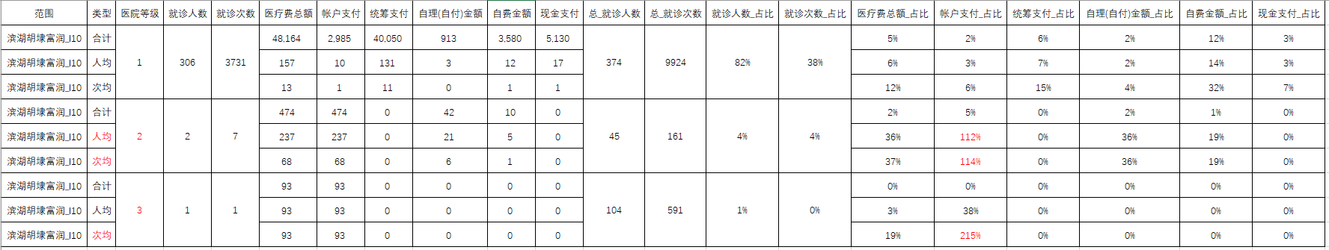
（9）疾病J06-不同医院等级下的门诊医疗费用统计

Slide 33
5. 用药类特征统计

Slide 34
（1）小区被购买人数最多的top20的项目统计
No | soc_srt_dire_cd | soc_srt_dire_nm | 购买人数 | 购买次数 | 数量(qty) | 总金额(amount) | 自付总金额(rer_sol) | 就诊人数 | 购买人数-占比 | 人均-数量(qty) | 次均-数量(qty) | 人均-总金额(amount) | 次均-总金额(amount) | 人均-自付总金额(rer_sol) | 次均-自付总金额(rer_sol)
1 | 1311 | 11.一般诊疗费 | 309 | 4195 | 4166 | 41632 | 0 | 382 | 80.89% | 13.48 | 0.99 | 134.73 | 9.92 | 0 | 0
2 | 1204-3 | 注射:采血器 | 161 | 386 | 671 | 828.94 | 0 |  | 42.15% | 4.17 | 1.74 | 5.15 | 2.15 | 0 | 0
3 | 250101015-b | 血细胞分析 | 138 | 313 | 312 | 5616 | 0 |  | 36.13% | 2.26 | 1 | 40.7 | 17.94 | 0 | 0
4 | 1204-5 | 注射:一次性止血带 | 124 | 421 | 425 | 377.71 | 0 |  | 32.46% | 3.43 | 1.01 | 3.05 | 0.9 | 0 | 0
5 | 210300001-b | 多排螺旋CT平扫 | 115 | 164 | 206 | 32854 | 3285.4 |  | 30.10% | 1.79 | 1.26 | 285.69 | 200.33 | 28.57 | 20.03
6 | 622983 | 缬沙坦胶囊 | 102 | 259 | 316 | 1466.24 | 0 |  | 26.70% | 3.1 | 1.22 | 14.37 | 5.66 | 0 | 0
7 | 210102006 | 14×14吋 | 97 | 128 | 337 | 6114.31 | 0 |  | 25.39% | 3.47 | 2.63 | 63.03 | 47.77 | 0 | 0
8 | 653567 | 血塞通胶囊 | 97 | 299 | 24624 | 36736.85 | 1836.61 |  | 25.39% | 253.86 | 82.35 | 378.73 | 122.87 | 18.93 | 6.14
9 | 622982 | 缬沙坦胶囊 | 95 | 378 | 1553 | 19490.15 | 0 |  | 24.87% | 16.35 | 4.11 | 205.16 | 51.56 | 0 | 0
10 | 220800008 | 计算机图文报告 | 92 | 140 | 182 | 2730 | 0 |  | 24.08% | 1.98 | 1.3 | 29.67 | 19.5 | 0 | 0
11 | 150000005 | 一次性巾单 | 91 | 125 | 128 | 613.5 | 0 |  | 23.82% | 1.41 | 1.02 | 6.74 | 4.91 | 0 | 0
12 | 100001 | 自费材料 | 86 | 113 | 202 | 1470.09 | 0 |  | 22.51% | 2.35 | 1.79 | 17.09 | 13.01 | 0 | 0
13 | 602552 | 阿莫西林克拉维酸钾片 | 86 | 165 | 295 | 6982.2 | 0 |  | 22.51% | 3.43 | 1.79 | 81.19 | 42.32 | 0 | 0
14 | 110200006-a | 普通门诊诊察费 | 80 | 294 | 290 | 3238 | 0 |  | 20.94% | 3.62 | 0.99 | 40.48 | 11.01 | 0 | 0
15 | 622894 | 苯磺酸左旋氨氯地平片 | 79 | 278 | 929 | 12216.35 | 611.26 |  | 20.68% | 11.76 | 3.34 | 154.64 | 43.94 | 7.74 | 2.2
16 | 120400006-7 | 静脉输液:输液瓶盖贴膜 | 78 | 315 | 496 | 90.59 | 0 |  | 20.42% | 6.36 | 1.57 | 1.16 | 0.29 | 0 | 0
17 | 480000003 | 中药特殊调配 | 76 | 303 | 302 | 906 | 0 |  | 19.90% | 3.97 | 1 | 11.92 | 2.99 | 0 | 0
18 | 210300004 | CT成象 | 74 | 99 | 125 | 8070 | 807 |  | 19.37% | 1.69 | 1.26 | 109.05 | 81.52 | 10.91 | 8.15
19 | 250302001-a | 葡萄糖测定 | 74 | 119 | 123 | 1181 | 0 |  | 19.37% | 1.66 | 1.03 | 15.96 | 9.92 | 0 | 0
20 | 1204-1 | 注射:一次性输液器 | 73 | 284 | 288 | 4546.34 | 0 |  | 19.11% | 3.95 | 1.01 | 62.28 | 16.01 | 0 | 0
对应的top20项目的来源明细，详见excel，可以选择对应的No进行筛选：

Slide 35
（2）小区I10疾病下被购买人数最多的top10的项目统计
No | soc_srt_dire_cd | soc_srt_dire_nm | 购买人数 | 购买次数 | 数量(qty) | 总金额(amount) | 自付总金额(rer_sol) | 就诊人数 | 购买人数-占比 | 人均-数量(qty) | 次均-数量(qty) | 人均-总金额(amount) | 次均-总金额(amount) | 人均-自付总金额(rer_sol) | 次均-自付总金额(rer_sol) | 自付占总金额的比例
1 | 622982 | 缬沙坦胶囊 | 91 | 337 | 1390 | 17,445 | 0 | 382 | 23.82% | 15.27 | 4.12 | 191.7 | 51.76 | 0 | 0 | 0.00%
2 | 622983 | 缬沙坦胶囊 | 91 | 225 | 278 | 1,290 | 0 |  | 23.82% | 3.05 | 1.24 | 14.17 | 5.73 | 0 | 0 | 0.00%
3 | 622894 | 苯磺酸左旋氨氯地平片 | 76 | 240 | 780 | 10,257 | 513 |  | 19.90% | 10.26 | 3.25 | 134.96 | 42.74 | 6.75 | 2.14 | 5.00%
4 | 653567 | 血塞通胶囊 | 50 | 130 | 10233 | 14,937 | 747 |  | 13.09% | 204.66 | 78.72 | 298.74 | 114.9 | 14.94 | 5.74 | 5.00%
5 | 622980 | 缬沙坦胶囊 | 47 | 147 | 514 | 8,872 | 0 |  | 12.30% | 10.94 | 3.5 | 188.76 | 60.35 | 0 | 0 | 0.00%
6 | 622888 | 苯磺酸左旋氨氯地平片 | 43 | 90 | 318 | 6,893 | 345 |  | 11.26% | 7.4 | 3.53 | 160.3 | 76.59 | 8.01 | 3.83 | 5.00%
7 | 622986 | 缬沙坦胶囊 | 43 | 107 | 380 | 12,870 | 0 |  | 11.26% | 8.84 | 3.55 | 299.3 | 120.28 | 0 | 0 | 0.00%
8 | 641456 | 血塞通胶囊 | 34 | 68 | 204 | 6,952 | 348 |  | 8.90% | 6 | 3 | 204.48 | 102.24 | 10.23 | 5.12 | 5.00%
9 | 624395 | 苯磺酸左旋氨氯地平片 | 34 | 116 | 247 | 9,519 | 476 |  | 8.90% | 7.26 | 2.13 | 279.98 | 82.06 | 13.99 | 4.1 | 5.00%
10 | 611898 | 阿司匹林肠溶片 | 32 | 106 | 395 | 1,658 | 0 |  | 8.38% | 12.34 | 3.73 | 51.81 | 15.64 | 0 | 0 | 0.00%
疾病I10下的top10用药的药品来源，以及对应的用药时间间隔、用量、费用明细、当天就诊购买的项目明细，详见excel，可以根据No查药品，可直接看对应person_id的用药情况:

Slide 36
（3）小区J06疾病下被购买人数最多的top10的项目统计
No | soc_srt_dire_cd | soc_srt_dire_nm | 购买人数 | 购买次数 | 数量(qty) | 总金额(amount) | 自付总金额(rer_sol) | 就诊人数 | 购买人数-占比 | 人均-数量(qty) | 次均-数量(qty) | 人均-总金额(amount) | 次均-总金额(amount) | 人均-自付总金额(rer_sol) | 次均-自付总金额(rer_sol) | 自付占总金额的比例
1 | 1311 | 11.一般诊疗费 | 292 | 3605 | 3577 | 35,770.00 | 0.00 | 382 | 76.44% | 12.25 | 0.99 | 122.50 | 9.92 | 0.00 | 0.00 | 0.00%
2 | 250101015-b | 血细胞分析 | 12 | 15 | 15 | 270.00 | 0.00 |  | 3.14% | 1.25 | 1.00 | 22.50 | 18.00 | 0.00 | 0.00 | 0.00%
3 | 1204-3 | 注射:采血器 | 12 | 15 | 15 | 24.72 | 0.00 |  | 3.14% | 1.25 | 1.00 | 2.06 | 1.65 | 0.00 | 0.00 | 0.00%
4 | 648898 | 蒲地蓝消炎口服液 | 11 | 12 | 56 | 1,021.66 | 153.27 |  | 2.88% | 5.09 | 4.67 | 92.88 | 85.14 | 13.93 | 12.77 | 15.00%
5 | 1204-5 | 注射:一次性止血带 | 11 | 13 | 13 | 11.50 | 0.00 |  | 2.88% | 1.18 | 1.00 | 1.05 | 0.88 | 0.00 | 0.00 | 0.00%
6 | 1204-1 | 注射:一次性输液器 | 10 | 12 | 12 | 191.52 | 0.00 |  | 2.62% | 1.20 | 1.00 | 19.15 | 15.96 | 0.00 | 0.00 | 0.00%
7 | 644747 | 感冒清热胶囊 | 9 | 10 | 246 | 312.48 | 0.00 |  | 2.36% | 27.33 | 24.60 | 34.72 | 31.25 | 0.00 | 0.00 | 0.00%
8 | 250301017-c | 超敏C反应蛋白测定 | 8 | 10 | 10 | 350.00 | 0.00 |  | 2.09% | 1.25 | 1.00 | 43.75 | 35.00 | 0.00 | 0.00 | 0.00%
9 | 120400006-7 | 静脉输液:输液瓶盖贴膜 | 8 | 10 | 14 | 2.80 | 0.00 |  | 2.09% | 1.75 | 1.40 | 0.35 | 0.28 | 0.00 | 0.00 | 0.00%
10 | 661255 | 蓝芩口服液 | 8 | 9 | 19 | 950.00 | 47.50 |  | 2.09% | 2.38 | 2.11 | 118.75 | 105.56 | 5.94 | 5.28 | 5.00%
疾病J06下的top10用药的药品来源，以及对应的用药时间间隔、用量、费用明细、当天就诊购买的项目明细，详见excel，可以根据No查药品，可直接看对应person_id的用药情况:

Slide 37
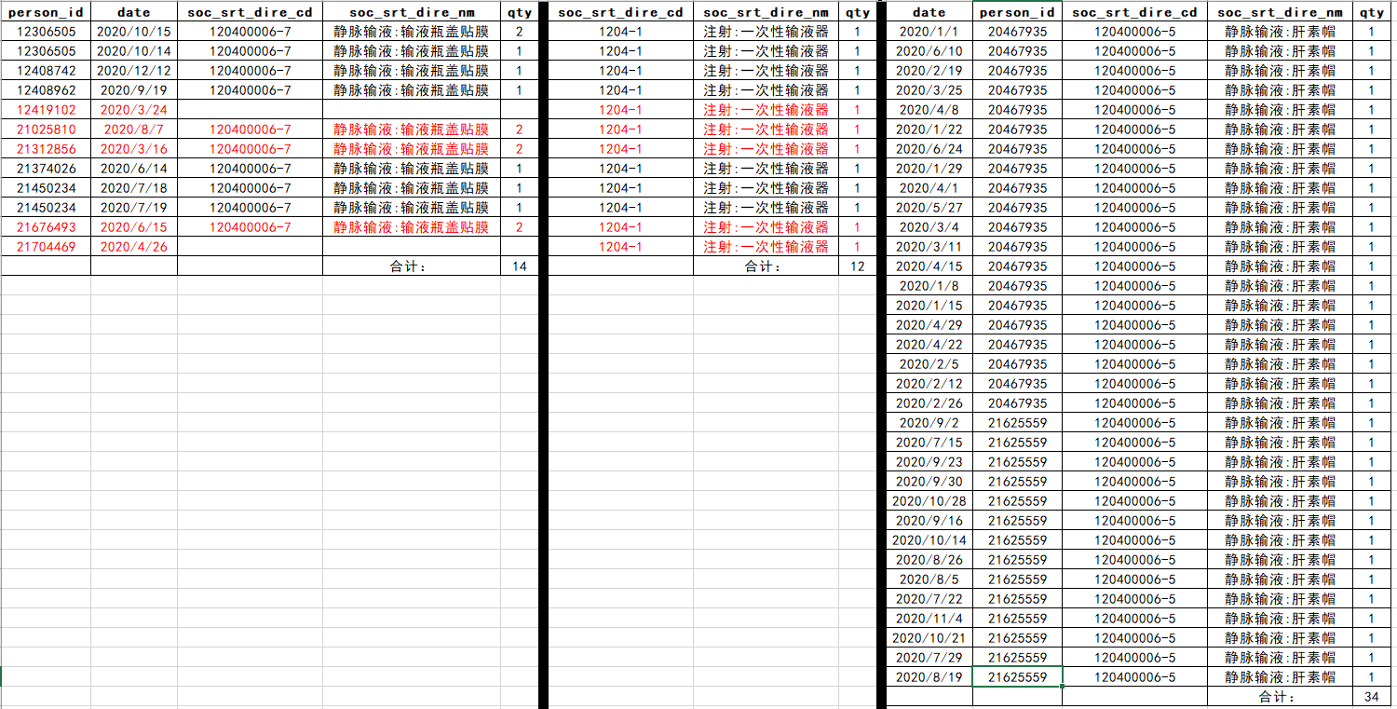
（4）疾病J06下的“输液”类的配套检查

Slide 38
谢 谢

